Slide 1

Visualização científica com VTK com ênfase em geociências https://github.com/PauloCarvalhoRJ/cursoVTKgeo Paulo Carvalho

Slide 2
Estrutura do curso
1º dia: ....

Slide 3
1) Introdução
VTK: the Visualization Toolkit
Camada de software para visualização 3D sobre OpenGL ou Mesa desenvolvida pela Kitware.
Classes de mais alto nível (ex.: vtkStructuredGrid) no lugar de primitivas geométricas do back-end.
Algoritmos (hierarquia de vtkAlgorithm), gráficos 2D (hierarquia de vtkChart), captura de interatividade do usuário (hierarquia de vtkRenderWindowInteractor), HUD (hierarquias de vtk*Widget), etc.

Slide 4





2) Ambiente de desenvolvimento
2.1) Toolchain: pré-processador, compilador C++11, assembler, linker. Visual Studio 2015. Versão Community requer uma conta MS (ex.: conta do Skype). Download: https://visualstudio.microsoft.com/pt-br/vs/older-downloads/
2.2) : controle de versão. Download: https://git-scm.com/downloads
2.3) 5.12/QtCreator 4.8.2: bibliotecas para GUI multiplataforma e IDE. Download: https://www.qt.io/download
2.4) : meta-make. Download: https://cmake.org/download/
2.5) código-fonte: https://vtk.org/download/

Slide 5
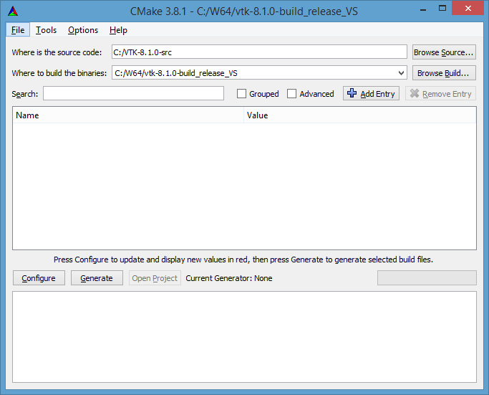

3) Compilação do VTK
3.1) Configuração com CMake

Slide 6
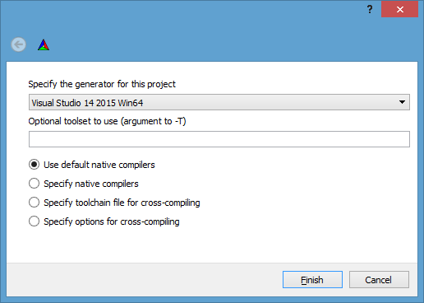
3) Compilação do VTK
3.1) Configuração com CMake
Escolhendo um toolchain.

Slide 7
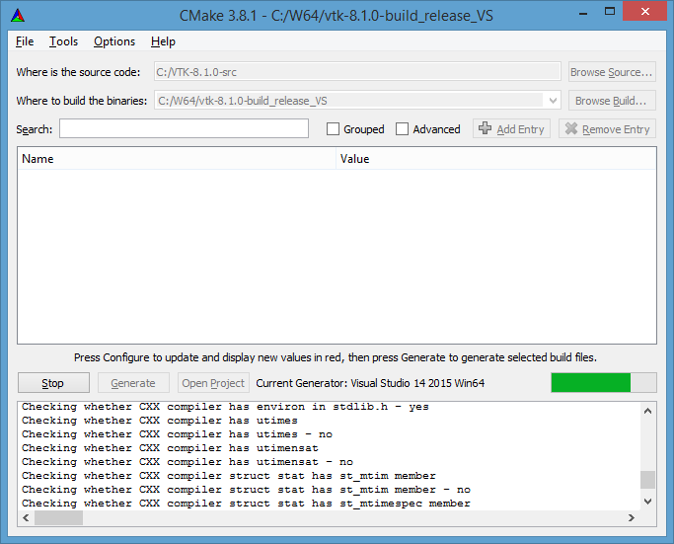
3) Compilação do VTK
3.1) Configuração com CMake
O CMake testa o toolchain. Para o VTK demora muito tempo (vários minutos).

Slide 8
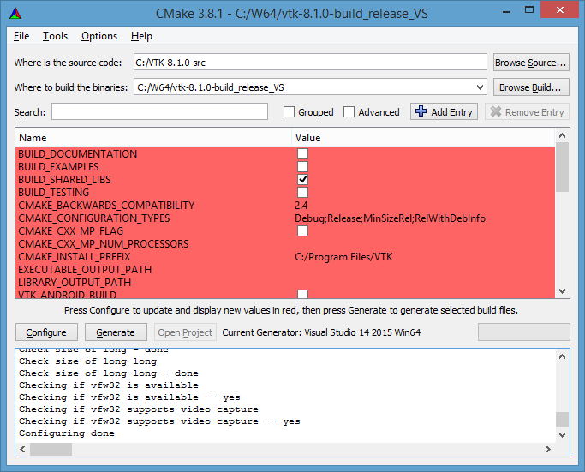
3) Compilação do VTK
3.1) Configuração com CMake
VTK pronto para ser configurado.

Slide 9

Compilação do VTK
3.1) Configuração com CMake
Variáveis importantes.
CMAKE_INSTALL_PREFIX (C:/acme/.../vtk_install_release)
CMAKE_BUILD_TYPE (Release, Debug, ...)
VTK_QT_VERSION (5)
VTK_RENDERING_BACKEND (OpenGL2)
VTK_Group_Qt (true)
Qt5*DIR (versão compilada com o toolchain alvo)

Slide 10
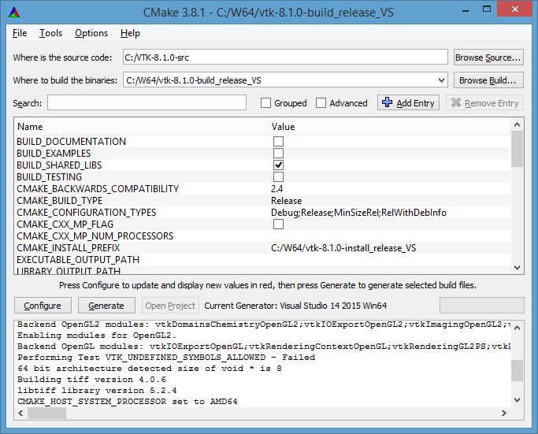
Compilação do VTK
3.1) Configuração com CMake
Gerar Makefile ou Solution do VS.

Slide 11
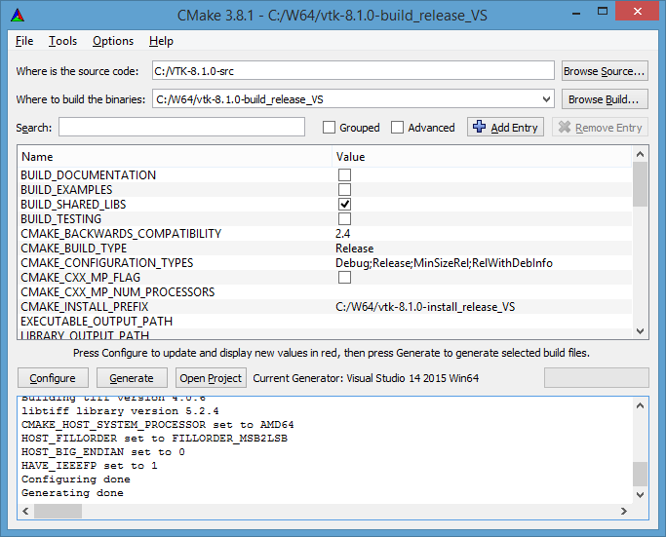
Compilação do VTK
3.2) Build com Visual Studio
Abrir a Solution no VS. Demora alguns minutos para o VS processar os fontes.

Slide 12
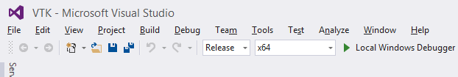
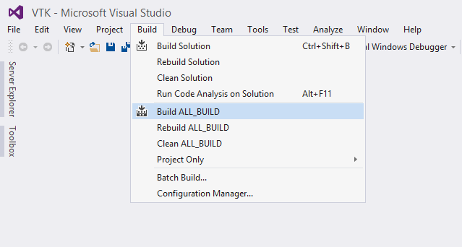
Compilação do VTK
3.2) Build com Visual Studio
Mandar construir o target ALL_BUILD.

Slide 13
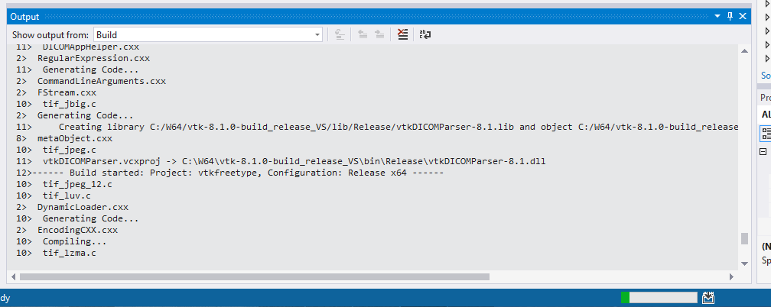
Compilação do VTK
3.2) Build com Visual Studio
Compilando... demora até 1h, a depender das configurações e da máquina.

Slide 14
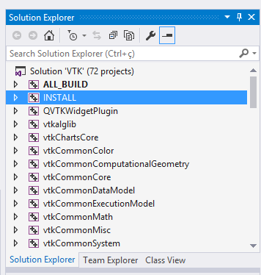
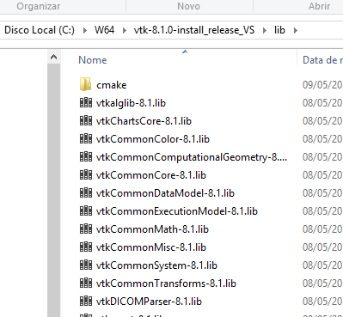
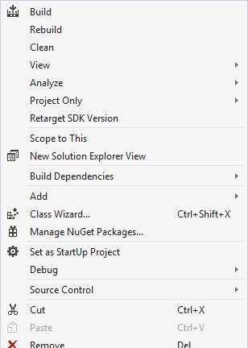
Compilação do VTK
3.3) Deploy no Visual Studio

Slide 15
4) Aplicações C++/Qt com VTK
4.1) Criando um aplicativo VTK elementar
4.1.1) Gerenciamento de memória
Sempre use smart pointers!
vtkSmartPointer< vtk* >::New()

Slide 16



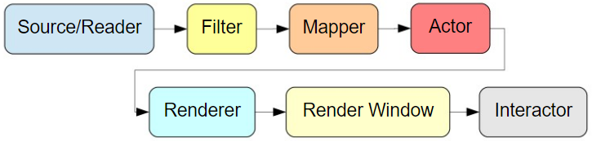
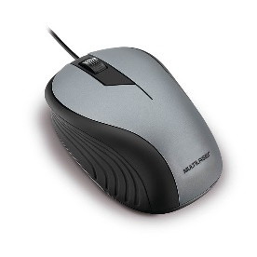


4) Aplicações C++/Qt com VTK
4.1) Criando um aplicativo VTK elementar
4.1.2) O modelo de visualização do VTK
Pipeline (≠ grafo de cena).
direção dos Update()
x²+y²+z² = 4
[ 1.0,
2.1,
-0.7 ]
propriedades visuais
ex.: cores, LOD, etc.
modelo
sistema
gráfico
fluxo de dados

Slide 17
4) Aplicações C++/Qt com VTK
4.1) Criando um aplicativo VTK elementar
4.1.2) Modelo de visualização: principais classes e hierarquias
vtkDataSet
vtkDataReader
vtk*Source
vtk*Filter
vtkMapper
vtkActor
vtkRenderer
QVTKInteractor
vtkGenericOpenGLRenderWindow

Slide 18
4) Aplicações C++/Qt com VTK
4.1) Criando um aplicativo VTK elementar
4.1.3) Hello VTK!
Fontes: ...\cursoVTKgeo\aulas_3dias\HelloVTK

Slide 19
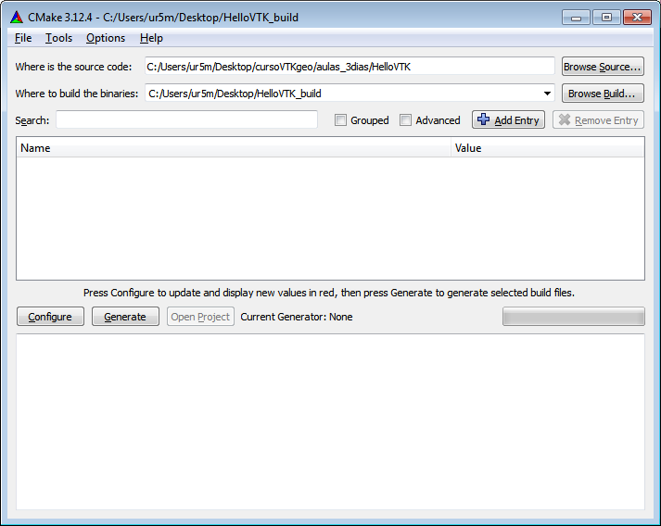
4) Aplicações C++/Qt com VTK
4.1) Criando um aplicativo VTK elementar
4.1.3) Hello VTK!
Iniciar a configuração da compilação do aplicativo no CMake.
definição do projeto
onde está CMakeLists.txt
onde MOCs, OBJs, etc. ficarão
pressione para começar o ciclo
de configuração

Slide 20
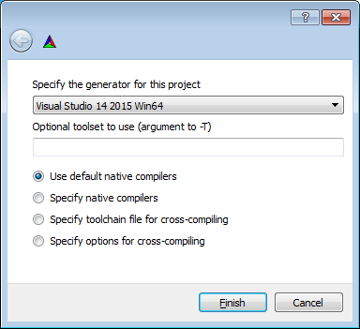
4) Aplicações C++/Qt com VTK
4.1) Criando um aplicativo VTK elementar
4.1.3) Hello VTK!
Definir o tipo de projeto (ex. Makefile do GNU ou Solution do VS).
pode ser interessante especificar os
compiladores (ex. icc ou invés do cl)

Slide 21
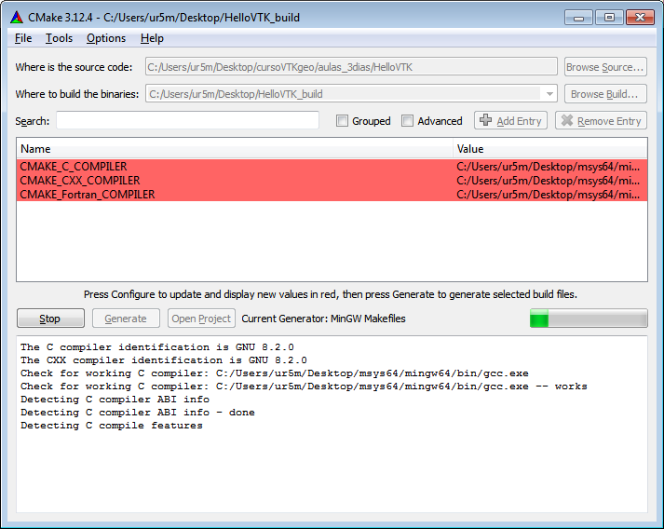
4) Aplicações C++/Qt com VTK
4.1) Criando um aplicativo VTK elementar
4.1.3) Hello VTK!
1º passo do ciclo de configuração: CMake verifica se as ferramentas estão todas funcionando.
Ao terminar, checar e novamente.

Slide 22
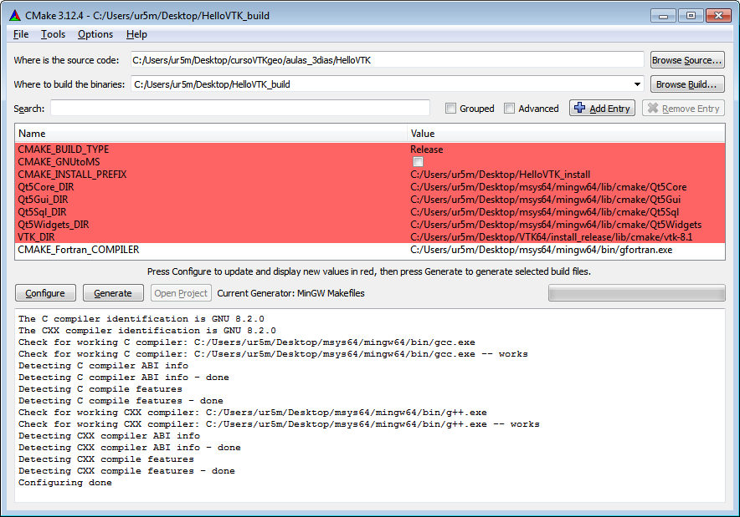
4) Aplicações C++/Qt com VTK
4.1) Criando um aplicativo VTK elementar
4.1.3) Hello VTK!
2º passo do ciclo de configuração: Definir tipo de build e local de instalação.
ATENÇÃO: Deve haver coerência entre as bibliotecas do Qt 5 e do VTK. Deve-se escolher as mesmas bibliotecas do Qt que foram usadas para compilar o VTK. Certificar-se de que todas foram compiladas com o mesmo toolchain, assim como se são todas Release/Debug, 32/64 bits, etc.
Ao terminar, checar e novamente.

Slide 23
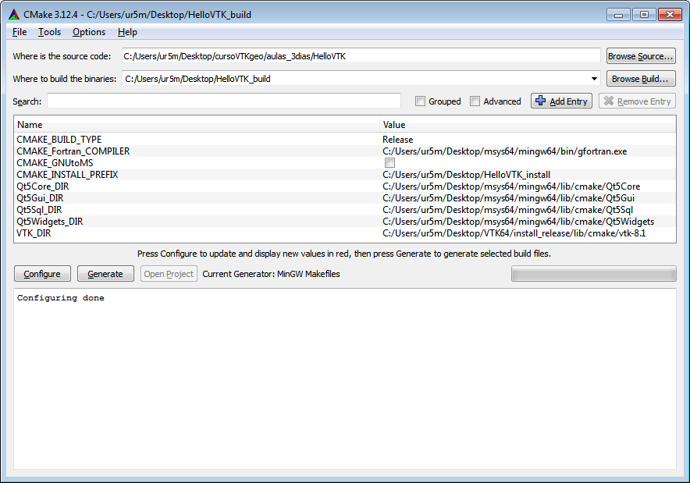
4) Aplicações C++/Qt com VTK
4.1) Criando um aplicativo VTK elementar
4.1.3) Hello VTK!
Repetir os passos de configuração até que nenhuma variável nova apareça (destacadas em vermelho).
O botão “Generate” gera um Makefile ou um Solution pronto para compilação no diretório de build.

Slide 24
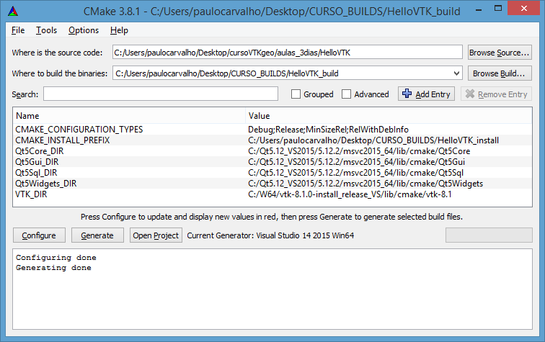
4) Aplicações C++/Qt com VTK
4.1) Criando um aplicativo VTK elementar
4.1.3) Hello VTK!
Abrir o projeto no VS.
O botão “Generate” gera um Makefile ou um Solution pronto para compilação no diretório de build.

Slide 25
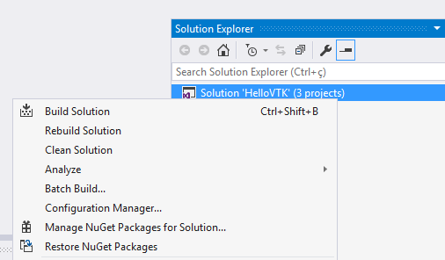
4) Aplicações C++/Qt com VTK
4.1) Criando um aplicativo VTK elementar
4.1.3) Hello VTK!
Compilar no Visual Studio – a compilação no Qt Creator por vezes não funciona.

Slide 26
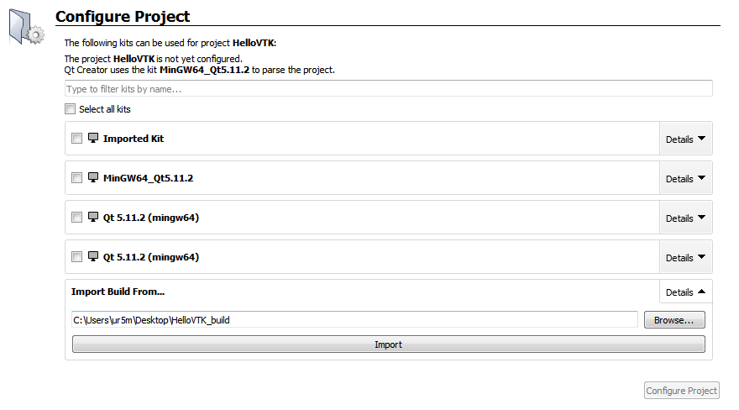
4) Aplicações C++/Qt com VTK
4.1) Criando um aplicativo VTK elementar
4.1.3) Hello VTK!
Disparar a compilação de acordo com o procedimento do toolset escolhido, por exemplo:
$ cd <build_dir>; make; make install para GNU ou clique no botão . do CMake GUI para abrir a Solution no VS e disparar a compilação e instalação.
Configurar o projeto no Qt Creator: File → Open File or Project → CMakeLists.txt

Slide 27
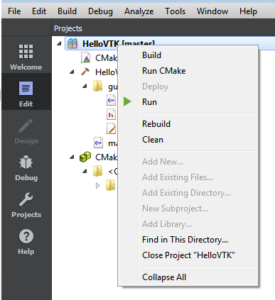
4) Aplicações C++/Qt com VTK
4.1) Criando um aplicativo VTK elementar
4.1.3) Hello VTK!
Qt Creator: sempre que houver alterações no projeto (via alterações no CMakeLists.txt), deve-se chamar o menu de contexto do projeto e acionar a opção Run CMake.

Slide 28

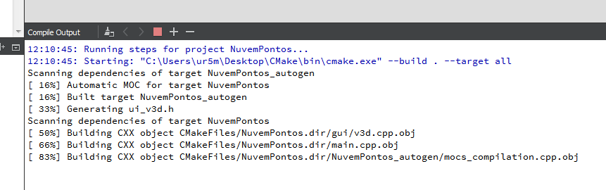
4) Aplicações C++/Qt com VTK
4.1) Criando um aplicativo VTK elementar
4.1.3) Hello VTK!
Compilar no Qt Creator (compiladores GNU – MinGW, GCC, ICC, etc.)
Qt Creator: compile clicando em

Slide 29
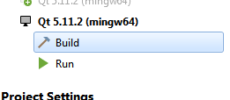

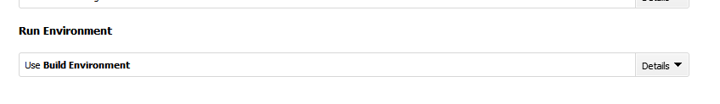

4) Aplicações C++/Qt com VTK
4.1) Criando um aplicativo VTK elementar
4.1.3) Hello VTK!
Qt Creator: Ao executar (play) o programa pode abendar (crash). Provavelmente porque os SOs/DLLs do VTK não estão visíveis (fora do PATH (Windows) ou LD_LIBRARY_PATH (Unix)).
Ir a depois
Pode ser que não funcione de primeira. Nesse caso, fecha e abra o QtCreator de novo.

Slide 30
4) Aplicações C++/Qt com VTK
4.1) Criando um aplicativo VTK elementar
4.1.3) Hello VTK!
Alternativamente, pode-se executar HelloVTK.exe com um arquivo .BAT que coloque os caminhos das bibliotecas do Qt e do VTK no PATH.
...\HelloVTK_build\Release\HelloVTK.exe (Visual Studio)
roda.bat
SETLOCAL
set PATH=C:\W64\vtk-8.1.0-install_release_VS\bin;C:\Qt5.12_VS2015\5.12.2\msvc2015_64\bin;%PATH%
...\HelloVTK_build\Release\HelloVTK.exe

Slide 31
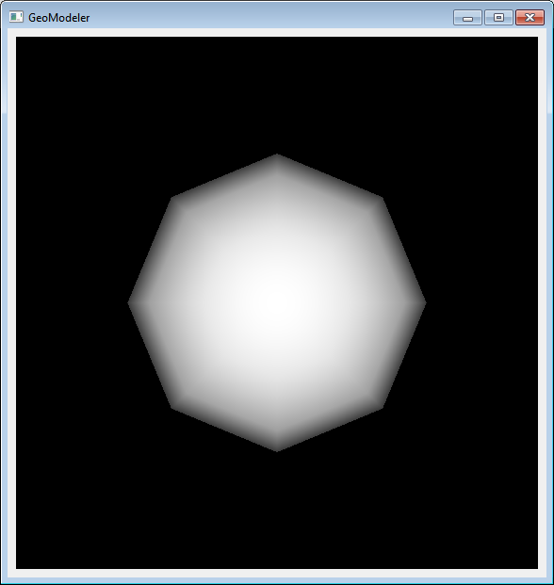
4) Aplicações C++/Qt com VTK
4.1) Criando um aplicativo VTK elementar
4.1.3) Hello VTK!

Slide 32
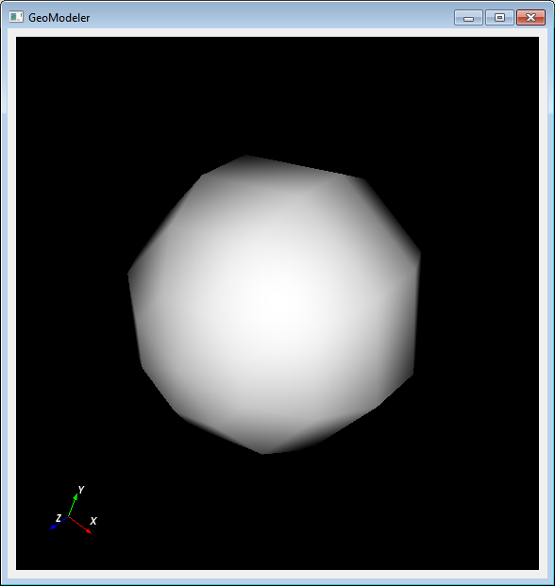
4) Aplicações C++/Qt com VTK
4.1) Criando um aplicativo VTK elementar
4.1.4) Adicionando eixos para orientação do usuário
Fontes: ...\cursoVTKgeo\aulas_3dias\Eixos

Slide 33
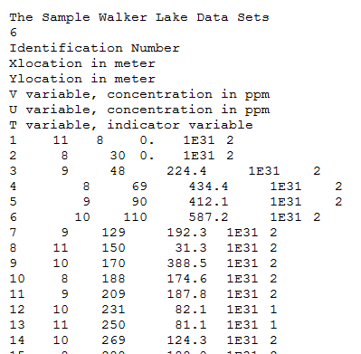
4) Aplicações C++/Qt com VTK
4.2) Nuvens de pontos
O point set de Walker Lake (Issaks e Srivastava, 1989)

Slide 34
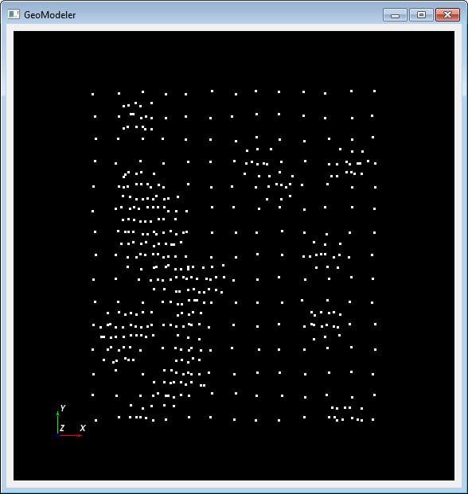
4) Aplicações C++/Qt com VTK
4.2) Nuvens de pontos
Fontes: ...\cursoVTKgeo\aulas_3dias\NuvemPontos
Dados: ...\cursoVTKgeo\aulas_3dias\NuvemPontos\dados\walker.dat

Slide 35
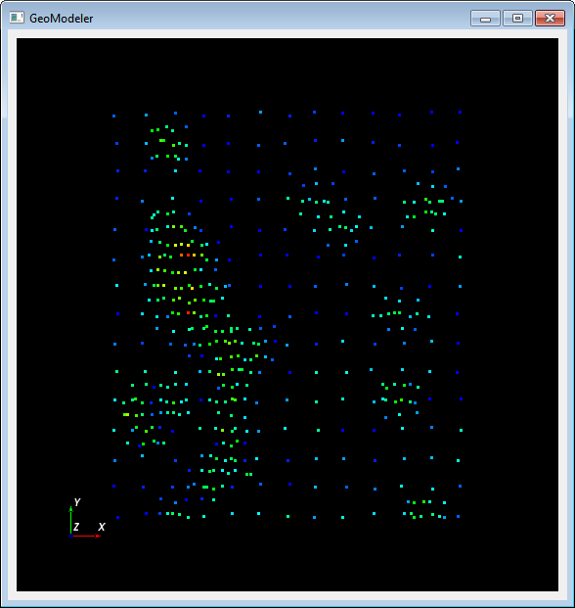
4) Aplicações C++/Qt com VTK
4.2) Nuvens de pontos
4.2.1) Associando valores aos pontos
Fontes: ...\cursoVTKgeo\aulas_3dias\NuvemPontosVal
Dados: ...\cursoVTKgeo\aulas_3dias\NuvemPontosVal\dados\walker.dat

Slide 36
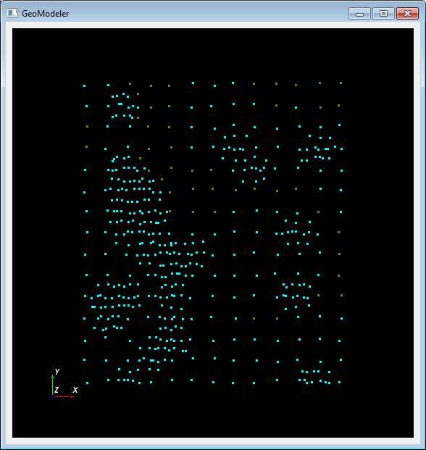
4) Aplicações C++/Qt com VTK
4.2) Nuvens de pontos
4.2.2) Variáveis categóricas: a Lookup Table (LUT)
Fontes: ...\cursoVTKgeo\aulas_3dias\NuvemPontosCat
Dados: ...\cursoVTKgeo\aulas_3dias\NuvemPontosCat\dados\walker.dat

Slide 37
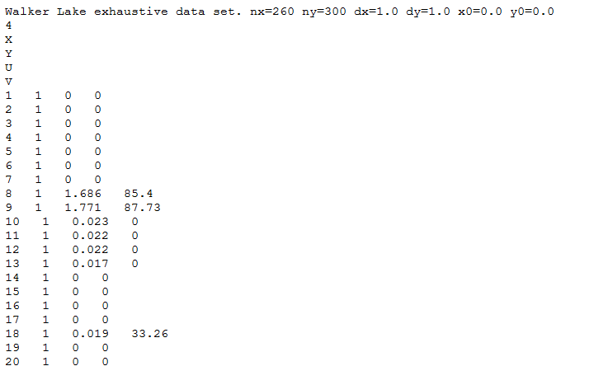
4) Aplicações C++/Qt com VTK
4.3) Mapas 2D
O grid de Walker Lake (Issaks e Srivastava, 1989)

Slide 38
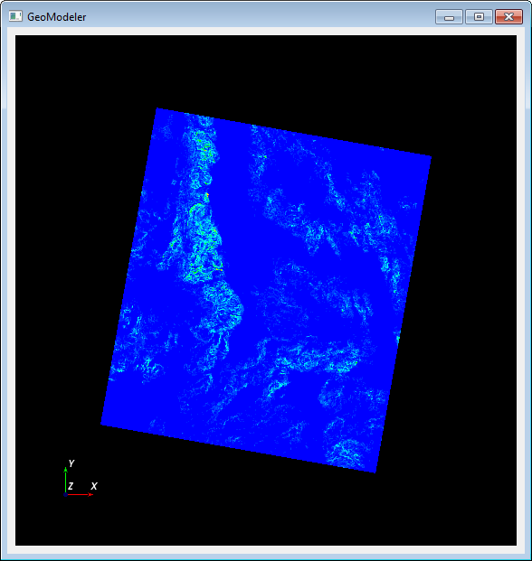
4) Aplicações C++/Qt com VTK
4.3) Mapas 2D
Fontes: ...\cursoVTKgeo\aulas_3dias\Grid2D
Dados: ...\cursoVTKgeo\aulas_3dias\Grid2D\dados\walker_grid.dat

Slide 39
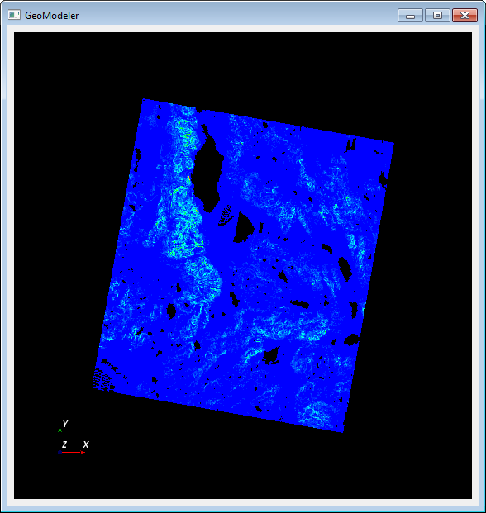
4) Aplicações C++/Qt com VTK
4.3) Mapas 2D
4.3.1) Ocultando valores nulos e locais não amostrados
Fontes: ...\cursoVTKgeo\aulas_3dias\GridNDV
Dados: ...\cursoVTKgeo\aulas_3dias\GridNDV\dados\walker_grid.dat

Slide 40
4) Aplicações C++/Qt com VTK
4.4) Cubos 3D

Slide 41
4) Aplicações C++/Qt com VTK
4.4) Cubos 3D
4.4.1) Seções inline, crossline e z-slice

Slide 42
4) Aplicações C++/Qt com VTK
4.4) Cubos 3D
4.4.2) Subamostragem

Slide 43
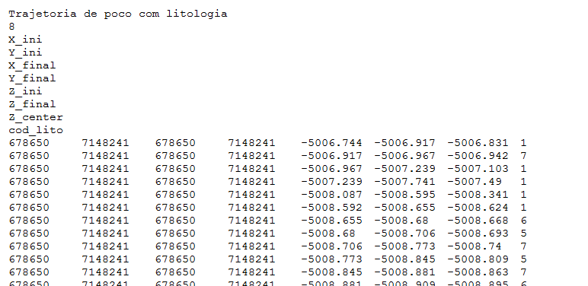
4) Aplicações C++/Qt com VTK
4.5) Estruturas de geometria complexa
4.5.1) Linhas poligonais
Um dado de trajetória de poço em formato GEO-EAS.

Slide 44
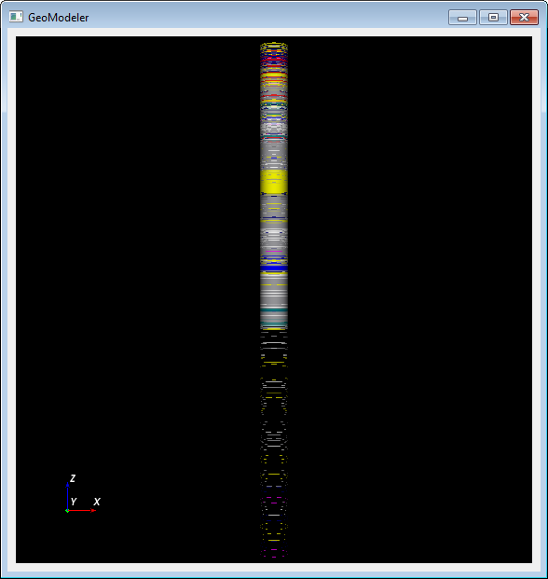
4) Aplicações C++/Qt com VTK
4.5) Estruturas de geometria complexa
4.5.1) Linhas poligonais
Fontes: ...\cursoVTKgeo\aulas_3dias\PocoLito
Dados: ...\cursoVTKgeo\aulas_3dias\PocoLito\dados\poco_lito.txt

Slide 45
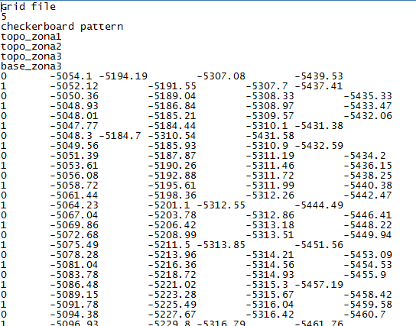
4) Aplicações C++/Qt com VTK
4.5) Estruturas de geometria complexa
4.5.2) Superfícies
Um grid GEO-EAS com horizontes.

Slide 46
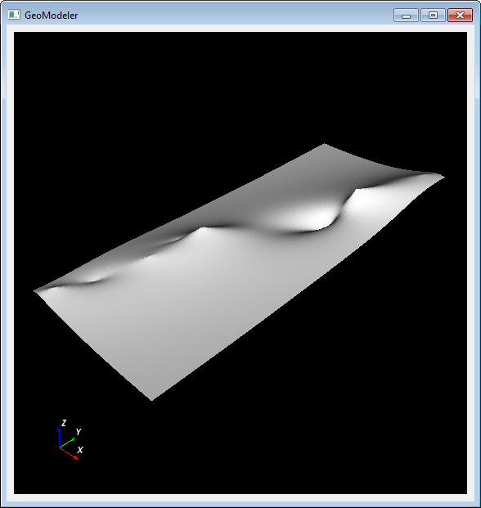
4) Aplicações C++/Qt com VTK
4.5) Estruturas de geometria complexa
4.5.2) Superfícies
Fontes: ...\cursoVTKgeo\aulas_3dias\Horizontes
Dados: ...\cursoVTKgeo\aulas_3dias\Horizontes\dados\horizontes_zonas_prod.grid

Slide 47
4) Aplicações C++/Qt com VTK
4.6) Interação com o modelo: picking e probing

Slide 48
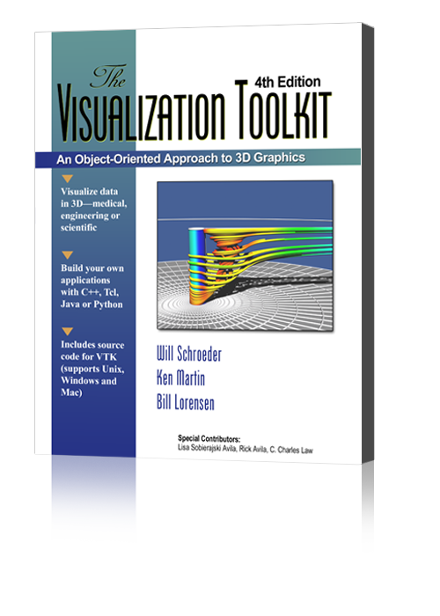
Mais sobre VTK
Livro:
https://www.kitware.com/products/books/VTKTextbook.pdf

Slide 49

Mais sobre VTK
: https://vtk.org/doc/nightly/html/index.html
Fórum de discussão: https://discourse.vtk.org/
: https://gitlab.kitware.com/vtk/vtk

Slide 50
Obrigado!

